Slide 1
Спутниковые радиолокационные системы
Презентацию подготовил студент 111Д
Андрианов Дмитрий

Slide 2
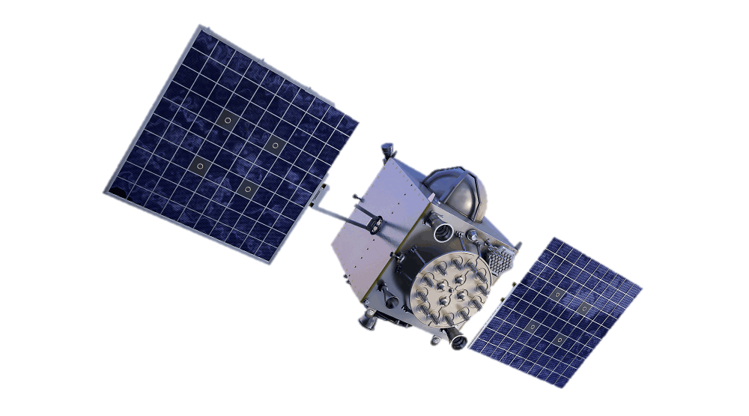
Введение
Notes:
Долгие годы все, что связано с высокоточным определением местоположения подвижных объектов, оставалось уделом "привилегированных" систем; эти способы использовались исключительно в мореплавании, воздушной авиации и при картографировании. Создание систем GPS и ГЛОНАСС коренным образом изменило ситуацию. Сегодня приемники GPS и ГЛОНАСС прочно вошли в нашу жизнь, а определение местоположения стало привычной услугой мобильной связи. Первоначально гарантируемая точность определения местоположения у обеих систем составляла около 100 метров. Однако после того, как в 2000 году основной провайдер услуг GPS отказался от режима селективного доступа, точность определения координат возросла почти на порядок. Заметим, что применение режима дифференциальных поправок увеличивает точность еще в несколько десятков раз. Казалось бы, сегодня все категории потребителей навигационной информации удовлетворены. Однако активно продолжаются работы по европейскому проекту глобальной навигационной спутниковой системы (Global Navigation Satellite System - GNSS), создаваемой по инициативе EC и Европейского космического агентства.

Slide 3
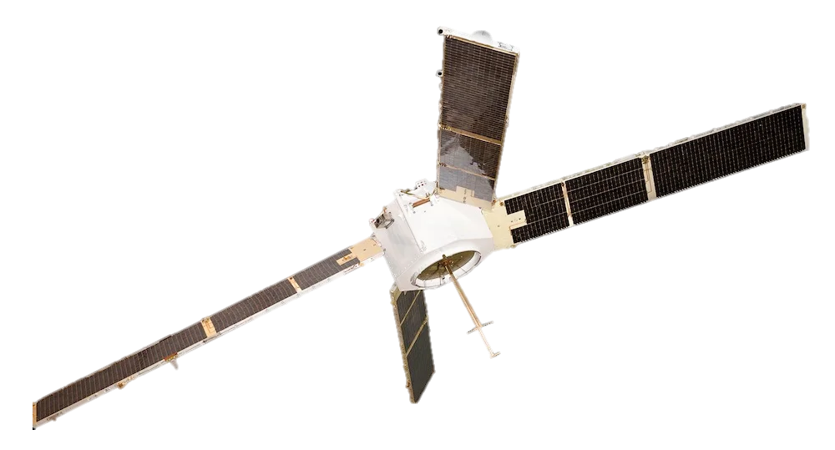
Transit
Масса ИСЗ составляла 56 кг. Спутник излучал сигнал на двух частотах - 150 и 400 МГц, среднеквадратическая погрешность составила 100 метров
Notes:
История спутниковых навигационных систем Низкоорбитные спутниковые навигационные системы
Проблема использования для целей навигации подвижных ориентиров, вынесенных в космическое пространство, приобрела практическое решение после запуска 4 октября 1957 года первого в мире советского искусственного спутника Земли (ИСЗ).
СНС Transit («Транзит») начала разрабатываться уже в 1958 году в США.В 1959 году на орбиту выведен первый навигационный искусственный спутник Земли, а в 1964 году вступила в эксплуатацию система для обеспечения навигации американских атомных ракетных подводных лодок «Поларис». Для коммерческой эксплуатации СНС «Transit» была предоставлена в 1967 году, причем количество гражданских пользователей вскоре существенно превысило число военных. К концу 1975 года на круговых околоземных орбитах (высотой около 1000 км) находилось шесть навигационных космических аппаратов (КА), и на основе приема и выделения доплеровского сдвига частоты передатчика одного из них рассчитывались координаты наблюдателя. Масса ИСЗ составляла 56 кг. Спутник излучал сигнал на двух частотах - 150 и 400 МГц, среднеквадратическая погрешность (СКП) определения места объекта на земной поверхности составила 100 м. В 2000 году система была выведена из эксплуатации.

Slide 4
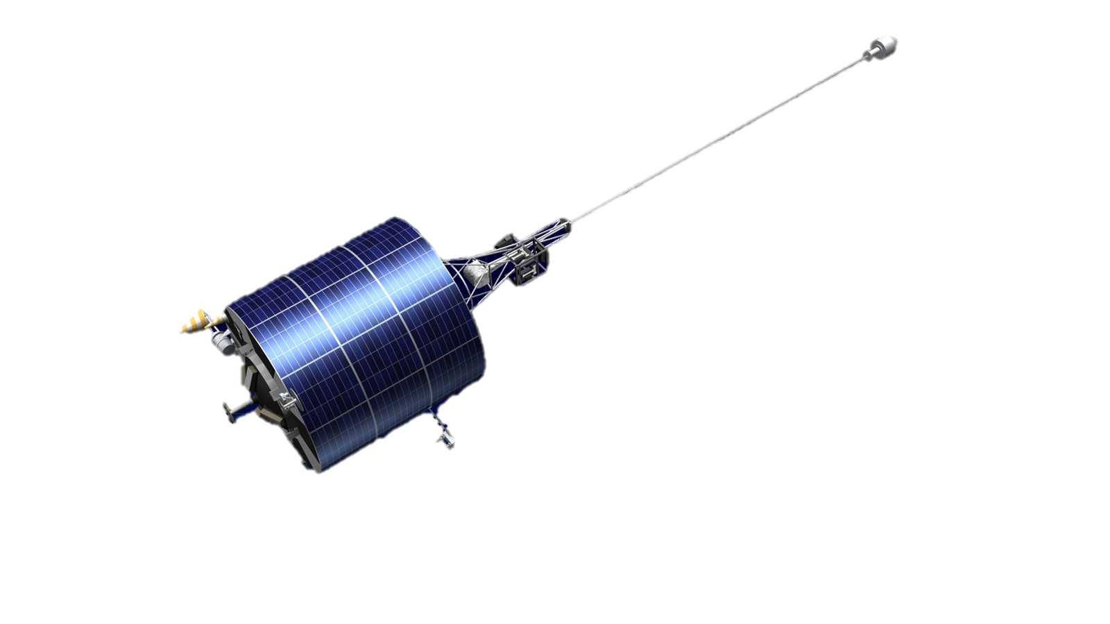
Цикада
Полностью система введена в эксплуатацию в 1979 году в составе четырех космических аппаратов, выведенных на круговые орбиты высотой 1000 км, наклонением 83 градуса и равномерным распределением плоскостей орбиты вдоль экватора
Notes:
СНС «Цикада» - эта российская система ведет свое летосчисление с 1967 года, когда был выведен на орбиту первый навигационный спутник «Космос-192». Полностью система введена в эксплуатацию в 1979 году в составе четырех космических аппаратов, выведенных на круговые орбиты высотой 1000 км, наклонением 83 градуса и равномерным распределением плоскостей орбиты вдоль экватора. Система позволяла наблюдателю каждые 1,5-2 часа определять координаты своего места при продолжительности навигационного сеанса до 10 мин. С течением времени в результате модернизации системы СКП определения места объекта достигла 80-100 м. «Цикада» также использовала доплеровский сдвиг частоты сигнала передатчика для определения координат места. Позже космические аппараты этой системы были дооснащены аппаратурой для обнаружения терпящих бедствие объектов, оборудованных радиобуями, излучающими специальные сигналы. В настоящее время «Цикада» имеет ограниченное применение в навигации. Для определения координат кораблей ВМФ СССР использовалась низкоорбитная спутниковая навигационная система «Цикада-М», обладающая характеристиками, близкими к системе «Цикада».
Таким образом, со времен средневековых мореходов способ определения координат объекта на поверхности Земли принципиально не изменился, а лишь значительно облегчился благодаря широкому применению вычислительных устройств и чувствительной приемной аппаратуры. Для решения задачи определения координат по величине доплеровского сдвига частоты сигнала, излучаемого ИСЗ, приемная аппаратура рассчитывала скорость КА, находящегося на высоте 1000 км. Кроме того, необходимо было знать положение аппарата на орбите (эту так называемую «эфемеридную информацию» КА «сбрасывал» потребителю) и иметь на КА и в приемной аппаратуре высокостабильный генератор частоты.
Принципиально измерять расстояния можно было бы одновременно до двух ИСЗ или последовательно во времени до одного и того же спутника. На практике измерялась разность расстояний до одного и того же ИСЗ через 20-секундные интервалы времени. Поэтому в состав спутниковой навигационной системы входил наземный комплекс управления (со средствами измерения и передачи на КА данных о его положении на орбите - «эфемеридной информации»).

Slide 5
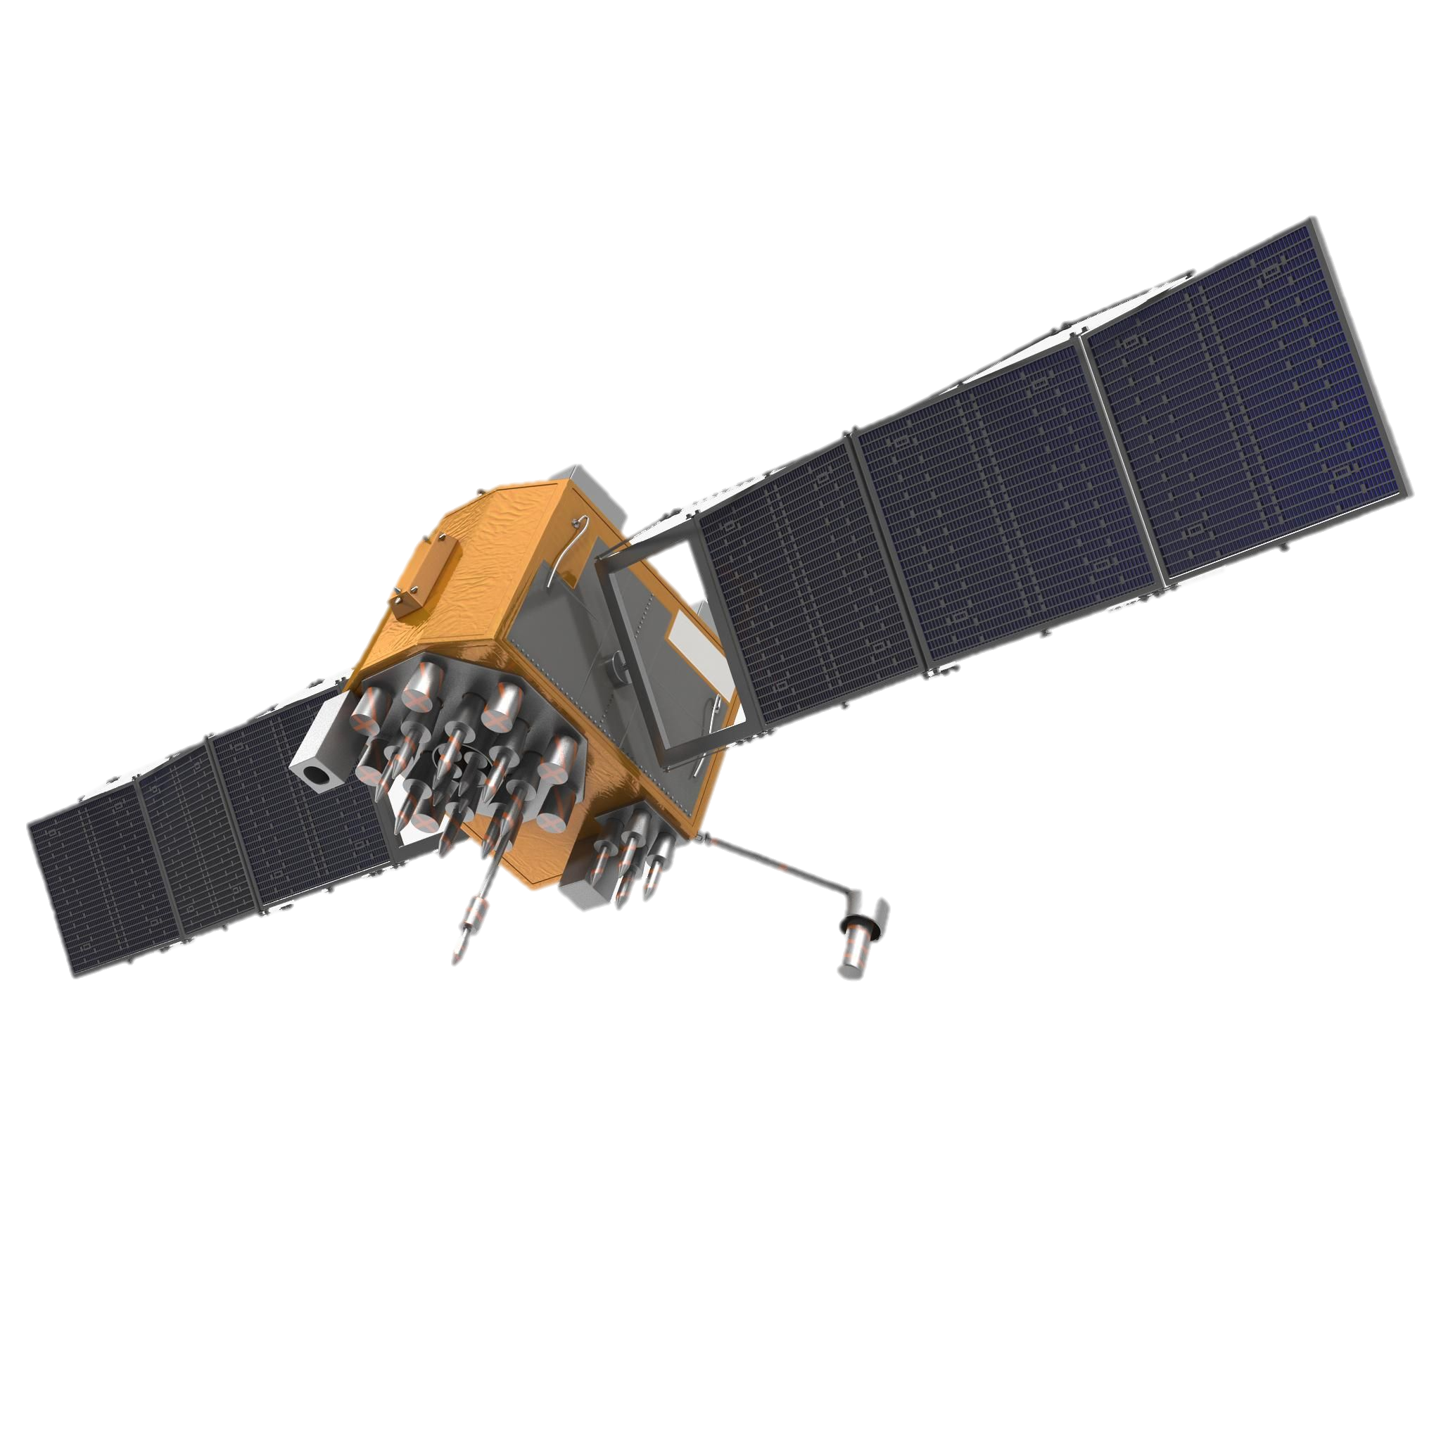
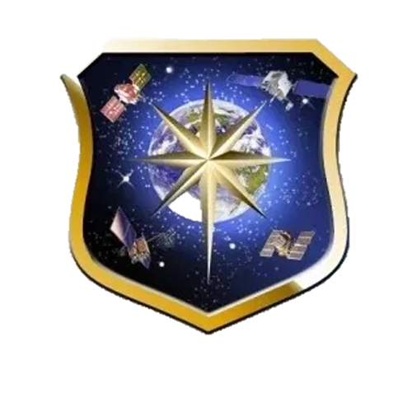
Навстар-GPS
Notes:
Среднеорбитные спутниковые навигационные системы снс gps.
С разработкой в 1960 году атомных часов стало возможным использовать для целей навигации сеть точно синхронизированных передатчиков кодированных сигналов. В 1964 году ВВС США начали разработку и испытания возможностей использования для местоопределения широкополосных сигналов, модулированных псевдослучайными шумовыми кодами. В 1973 году программы ВВС были объединены в общую технологическую программу «Навстар-GPS». Но полностью система оказалась развернутой только в 1995 году.

Slide 6
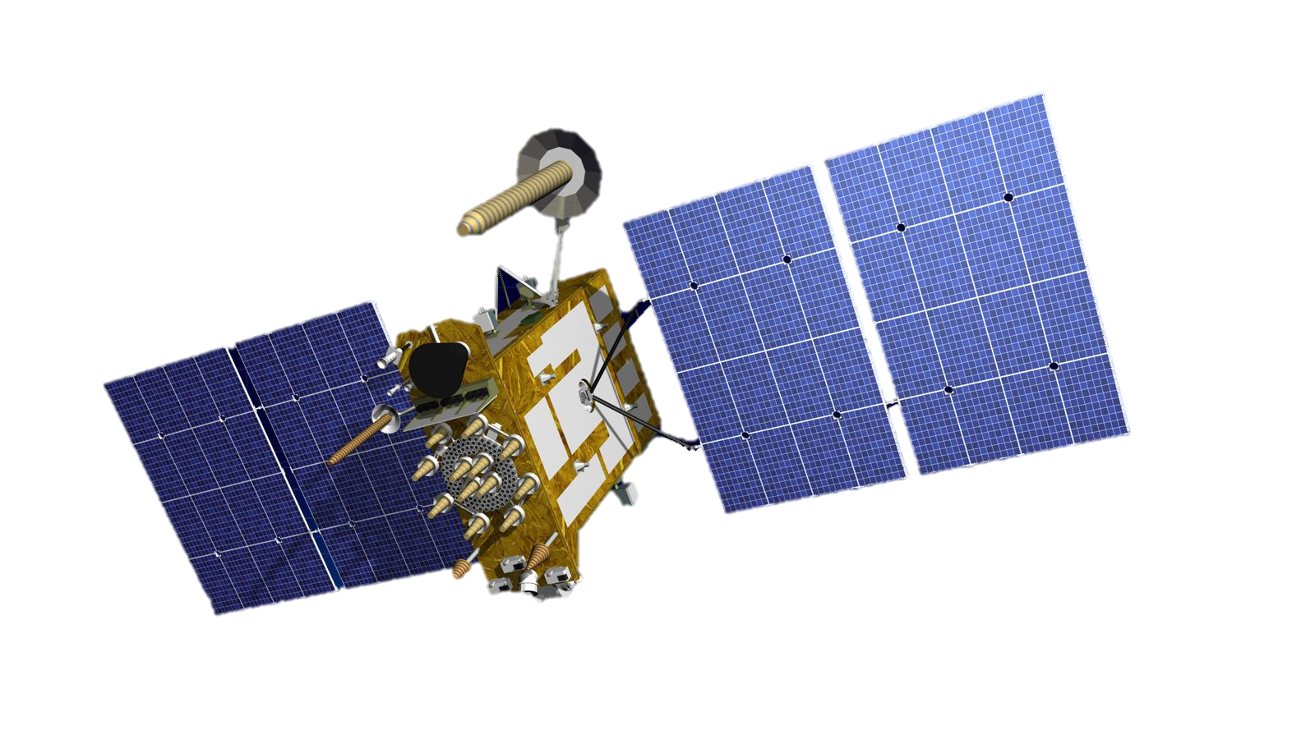

ГЛОНАСС
Notes:
Летные испытания среднеорбитальной отечественной навигационной системы начались в октябре 1982 года запуском спутника «Космос 1413». В 1995 году было завершено развертывание СНС ГЛОНАСС до ее штатного состава - 24 космических аппаратов.
Систему ГЛОНАСС можно по праву назвать достоянием России, так как позволить себе что-либо подобное смогли только две страны мира - США и Россия.
Основное назначение СНС второго поколения ГЛОНАСС - глобальная оперативная навигация приземных подвижных объектов: наземных (сухопутных, морских, воздушных) и низкоорбитальных космических. То есть любой объект (корабль, самолет, автомобиль или просто пешеход) в любом месте приземного пространства в любой момент времени способен всего за несколько секунд определить параметры своего движения - три координаты и три составляющие вектора скорости.

Slide 7
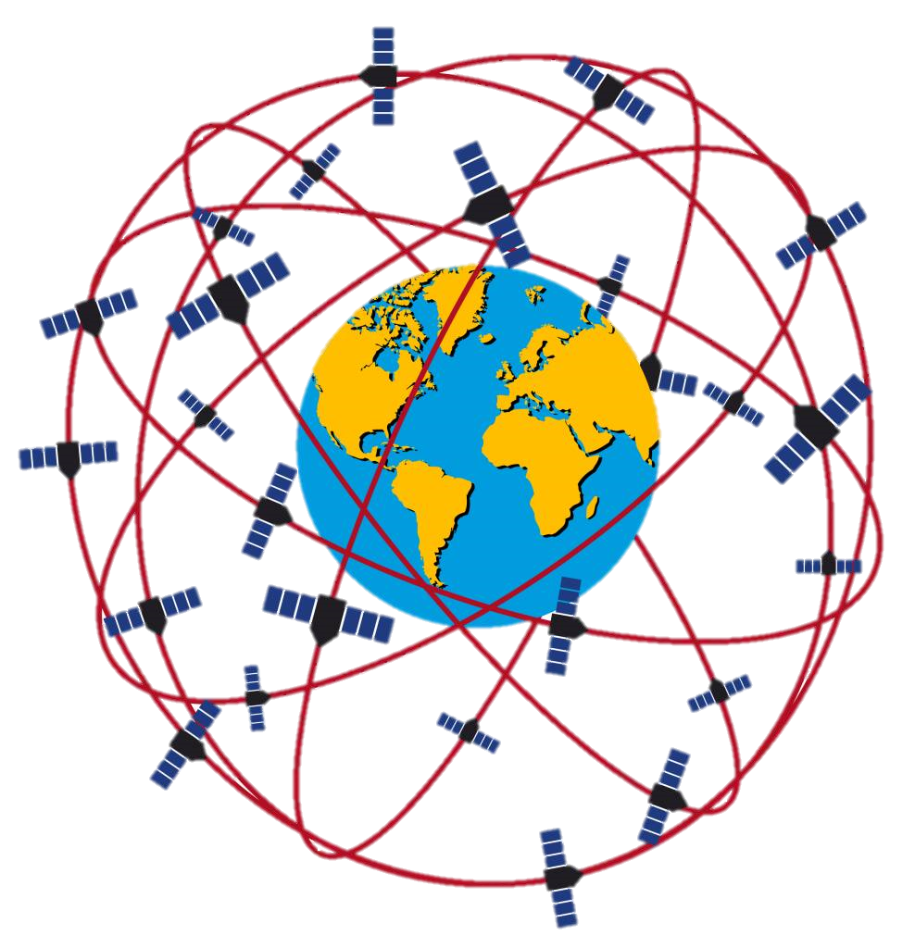
Спутниковые навигационные системы
Notes:
Глобальные спутниковые навигационные системы относятся к классу многопозиционных радионавигационных спутников и предназначены для определения пространственного местоположения и направления движения потребителей в пределах или большей части поверхности Земли. Возможны также региональные спутниковые навигационные системы, обслуживающие ограниченные территории. Для авиационных целей представляют интерес системы, обеспечивающие непрерывное определение пространственного местоположения летательного аппарата. Для спутниковой навигации выделены следующие диапазоны длин волн:
(3-18см)-рабочий диапазон
(20-31см)-резервный диапазон

Slide 8
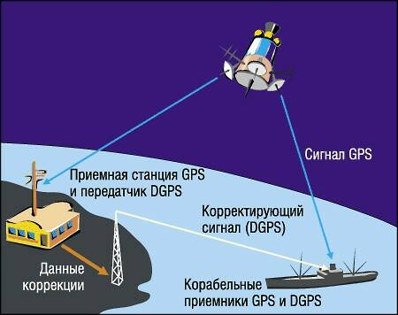
Спутниковые навигационные системы
Notes:
Основу СНС составляет сеть (созвездие навигационных искусственных спутников Земли (НИСЗ), выполняющих функцию опорных радионавигационных точек (РНТ), отношение которых измеряет навигационные параметры. Конфигурация созвездия и число М ИСЗ выбираются из условий получения требуемой зоны для СНС, избыточного числа видимых спутников в точке приема (для выбора подходящих по геометрическому фактору рабочего созвездия), удобства управления системой и наименьшего влияния возможного движения спутника факторов.
Основные элементы спутниковой системы навигации:
Орбитальная группировка, состоящая из нескольких (от 2 до 30) спутников, излучающих специальные радиосигналы;
Наземная система управления и контроля, включающая блоки измерения текущего положения спутников и передачи на них полученной информации для корректировки информации об орбитах;
Приёмное клиентское оборудование («спутниковых навигаторов»), используемое для определения координат;

Slide 9
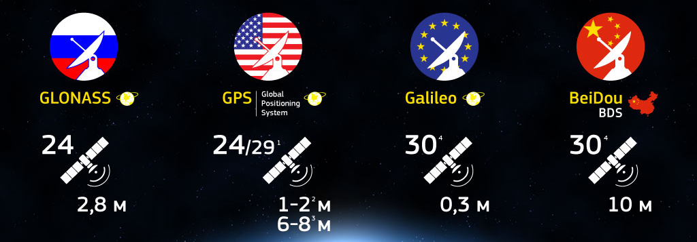
Системы спутниковой навигации разных стран
Notes:
Проще говоря, это есть информационная радиосистема для передачи пользователям поправок, позволяющих значительно повысить точность определения координат.
На сегодняшний день самыми значительными являются следующие спутниковые навигационные системы:
NAVSTAR (GPS)— принадлежит министерству обороны США, что считается другими государствами её главным недостатком. Более известна под названием GPS.
ГЛОНАСС — находится на этапе развёртывания спутниковой группировки. Принадлежит министерству обороны России. Обладает, по заявлениям разработчиков, некоторыми техническими преимуществами по сравнению с NAVSTAR
Бэйдоу — развёртываемая в настоящее время Китаем подсистема GNSS, предназначенная для использования только в этой стране
Galileo — европейская система

Slide 10
Принцип работы
Notes:
Проще говоря, это есть информационная радиосистема для передачи пользователям поправок, позволяющих значительно повысить точность определения координат.
На сегодняшний день самыми значительными являются следующие спутниковые навигационные системы:
NAVSTAR (GPS)— принадлежит министерству обороны США, что считается другими государствами её главным недостатком. Более известна под названием GPS.
ГЛОНАСС — находится на этапе развёртывания спутниковой группировки. Принадлежит министерству обороны России. Обладает, по заявлениям разработчиков, некоторыми техническими преимуществами по сравнению с NAVSTAR
Бэйдоу — развёртываемая в настоящее время Китаем подсистема GNSS, предназначенная для использования только в этой стране
Galileo — европейская система

